Slide 1
Zombie Process
신호진
32152462
010-7165-8292

Slide 2
Zombie Process
Zombie Process ?
좀비 프로세스의 정의 : 실행이 종료되었지만 아직 삭제되지 않은 프로세스
부모 프로세스가 거두어 들이지 못한 프로세스
메모리, 디스크 용량, IO, CPU 시간을 차지 X
프로세스 테이블의 용량만을 차지
종료되었지만 삭제되지 않았다 ?
보통 프로세스는 exit 시스템 함수를 호출함으로서, 프로세스를 종료한다.
그리고 자신의 모든 자원을 해제 시키게 된다.
그러나 프로세스의 exit status 상태와 PID는 여전히 남아서 (커널의 task struct에) 유지된다.

Slide 3
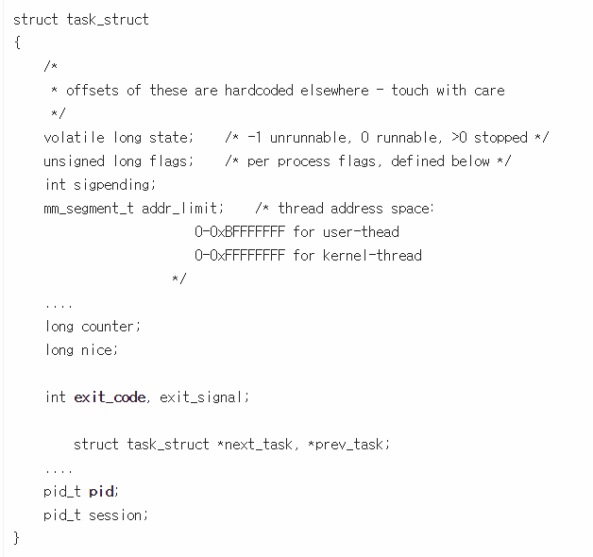
Zombie Process
커널의 task_struct
프로세스의 PID와 종료값을 저장하고 있는 변수 exit_code와 pid를 볼수 있다.
부모 프로세스는 이 2개의 값을 얻어옴으로서 자식 프로세스의 종료값을 얻을 수 있다.

Slide 4
Zombie Process
좀비 프로세스의 위험상
소수의 좀비 프로세스가 남아 있는 것은 버그이지만 시스템에 큰 문제가 되지 않는다.
모든 좀비 프로세스는 프로세스 ID(PID)를 남긴다.
리눅스 시스템은 한정된 프로세스 ID를 가진다.
좀비 프로세스가 계속 쌓기게 된다면 전체 가용 PID를 좀비 프로세스에 할당하여 다른 프로세스의 실행을 방해한다.
좀비 프로세스 제거하기
명령어 kill -s SIGCHLD pid
부모 프로세스가 올바르게 프로그래밍되지 않았다면 SIGCHLD 시그널을 무시한다.
만일 부모 프로세스가 좀비 프로세스를 계속 생성한다면 wait()를 호출하도록 수정하여 좀비 프로세스를 제거하여야 한다.
init 프로세스는 주기적으로 wait() 시스템 콜을 실행하여 좀비가 된 자식 프로세스를 정리한다.
고아 프로세스와 연관

Slide 5
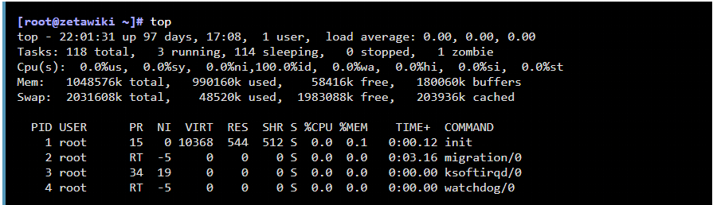

Zombie Process
상황 파악
좀비 프로세스 찾기
좀비 프로세스 죽이기
ps –ef | grep defunct | awk ‘{print $3}’ | xargs kill –9 : 실행시 터미널이 종료된다.

Slide 6
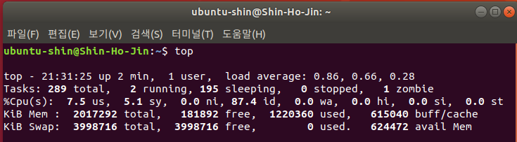

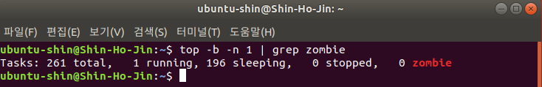
Zombie Process
상황 파악
좀비 프로세스 찾기
좀비 프로세스 죽이기

Slide 7
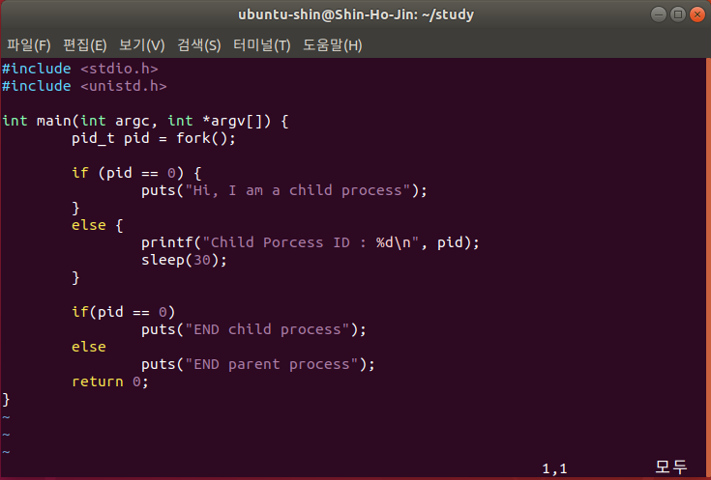

Zombie Process
좀비 프로세스 만들기 - zombie.c

Slide 8
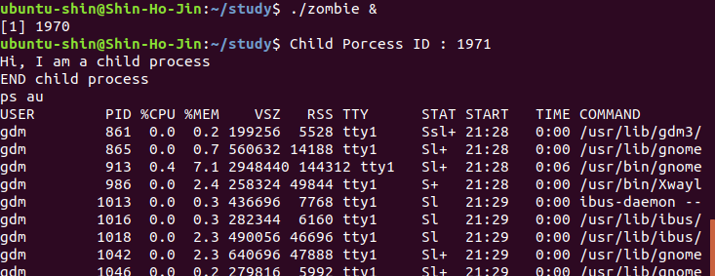
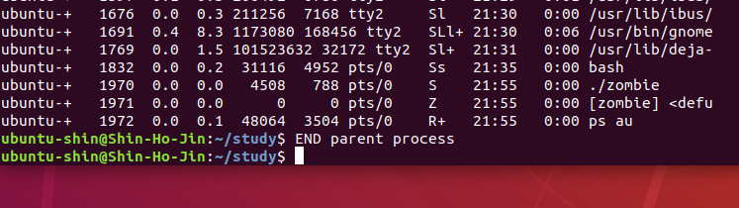
Zombie Process
zombie.c 실행

Slide 9
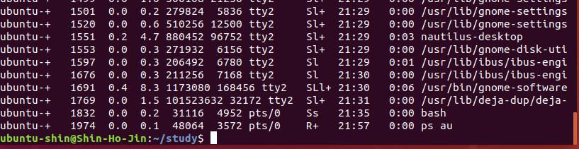
Zombie Process
zombie.c 실행 종료 후

